Slide 1
Архітектура Львова

Slide 2
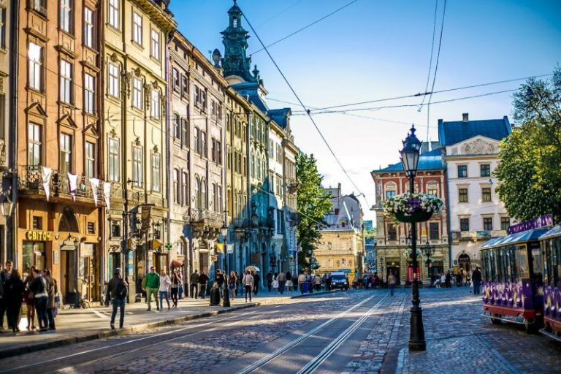
Площа Ринок
Головна та центральна площа Львова, найвищою точкою є міська Ратуша, розташована в центрі майдану.

Slide 3
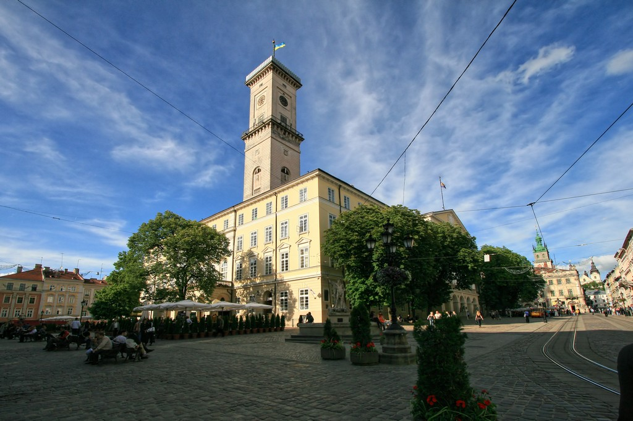
Міська Ратуша
У центрі площі стоїть будівля ратуші. Тут у всі часи і до нині урядують виборчі органи міської влади. В середньовіччі містом керував бурмістр, рада, що відала міським бюджетом і податками, та лава, що чинила суд. Нинішня ратуша, що стоїть у центрі площі, збудована в 1827–1835 рр. в стилі класицизм.

Slide 4
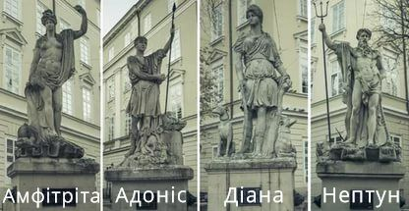
Фонтани на Площі Ринок у Львові
1810-1814 рр. Чотири античні фігури: бога морів Нептуна, його дружини Амфітрити, богині полювання Діани і героя Адоніса — творіння скульптора Гартмана Вітвера.

Slide 5
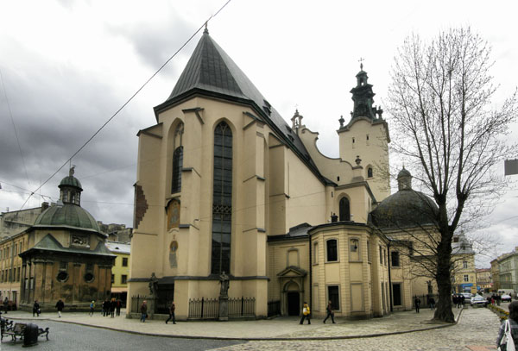
Архікафедра́льна бази́ліка Успі́ння Пресвято́ї Ді́ви Марі́ї, або Лати́нський кафедра́льний собо́р
Римо-католицька базиліка, головний храм Львівської архідієцезії Римо-Католицької Церкви на Катедральній площі у Львові, Україна. Пам'ятка сакральної архітектури XIV—XVIII століття.
Поч. будівництва-1380-ті рр., кінець-1493 р.

Slide 6
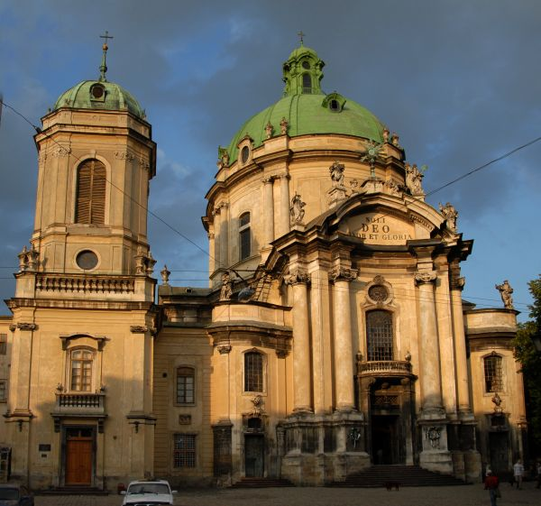
Домініканський собор
Греко-католицька церква у центральній частині Львова. Збудований в
1749 р. Архітектор-Мартин Урбанік. Архітектурний стиль-пізнє бароко. Занесений до всесвітньої спадщини ЮНЕСКО.

Slide 7
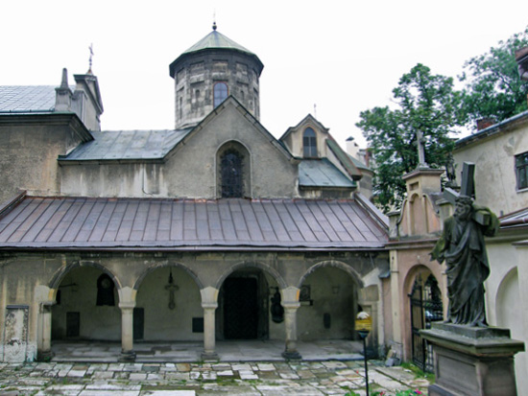
Вірменський собор Успіння Пресвятої Богородиці
Пам'ятка архітектури національного значення у Львові, що належить до Світової спадщини ЮНЕСКО; єдиний храм Вірменсько апостольської церкви в Західній Україні. Поч. будівництва-1363 р., кінець-1370р. Архітектор-Дорінг.

Slide 8
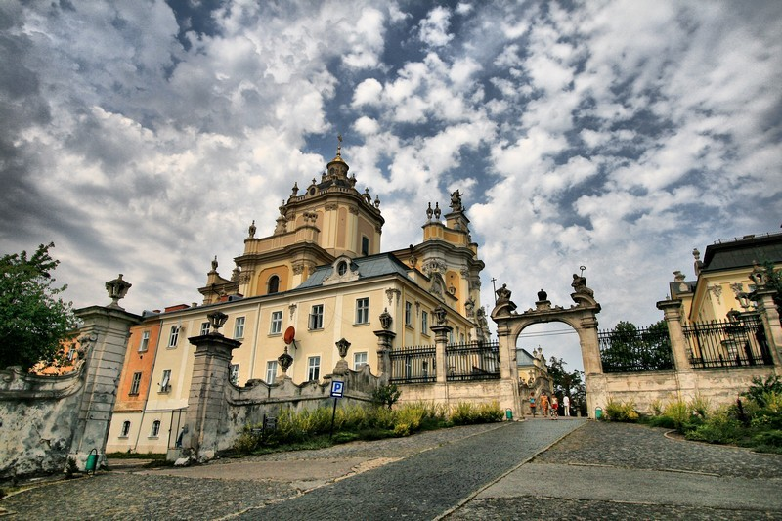
Архикафедральний собор святого Юра
Собор галицької митрополії УГКЦ. Будівництво-1744-1762 рр. Архітектор-Бернард Меретин. Скульптор-Іван Пінзель. Архітектурний стиль-пізнє бароко. Належить до Світової спадщини ЮНЕСКО.

Slide 9
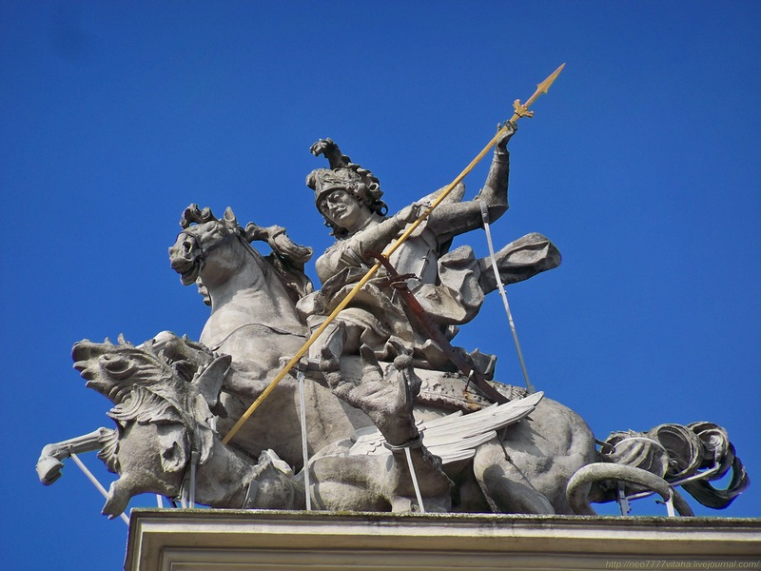
Скульптура Юрій Змієборець
Скульптура на фасаді собору святого Юра.
Архітектор-Іван Пінзель.

Slide 10
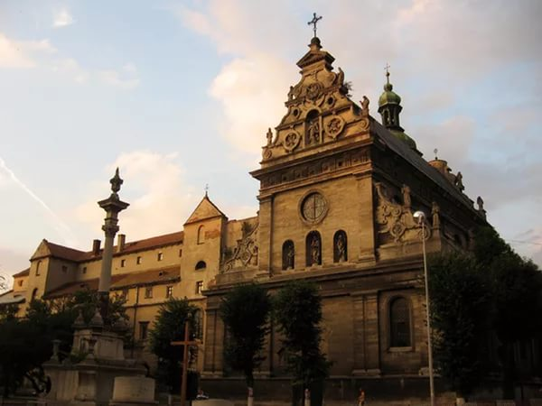
Бернандинський монастир
Поч.будівництва-1600 р., кінець-1630 р.
Архітектори: Павло Римлянин, Адреас Бемер, Амвросій Прихильний. Архітектурний стиль-ренесанс, бароко, маньєризм.

Slide 11
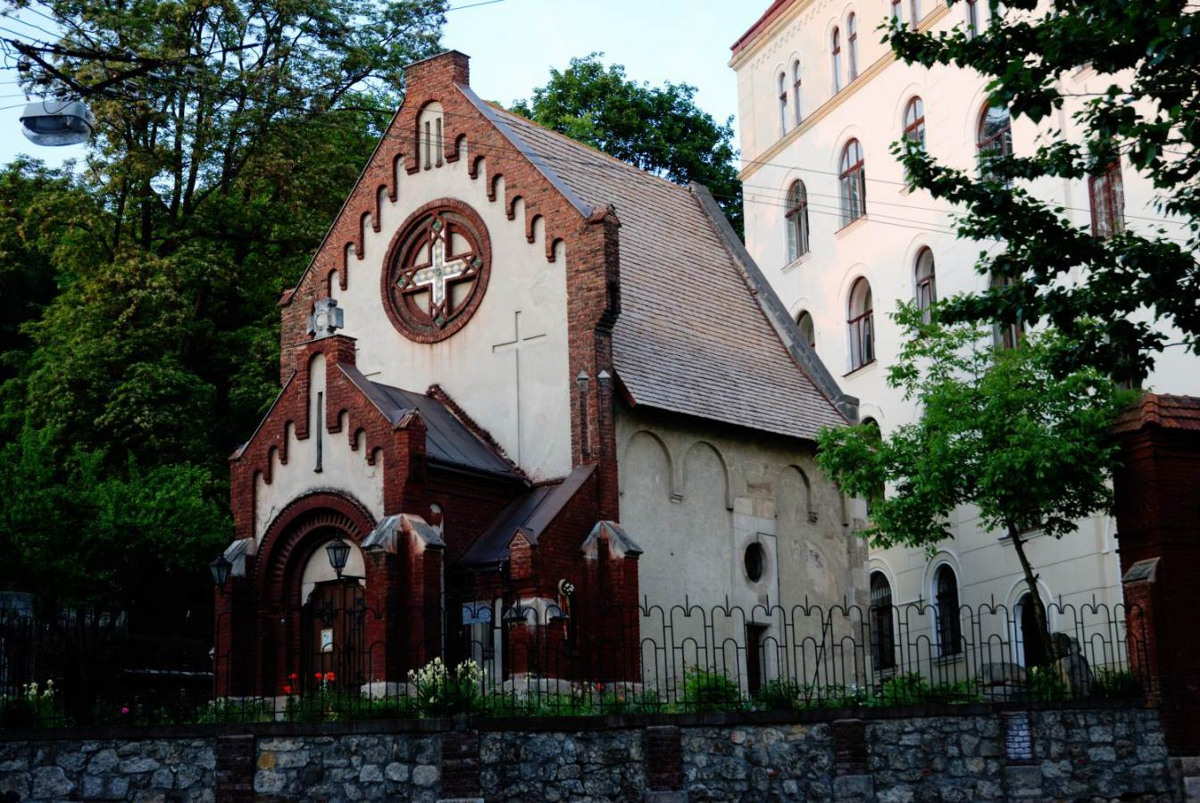
Костел Іоанна Хрестителя
Храм споруджено 1260 року князем галицько-волинським Левом І Даниловичем для дружини — Констанції — доньки угорського короля Бели IV. Костел для себе будували домінікани, яких до Львова запросила Констанція, на місці колишньої дерев'яної церкви монахів-василіян.
Знаходиться на площі Старий Ринок.

Slide 12
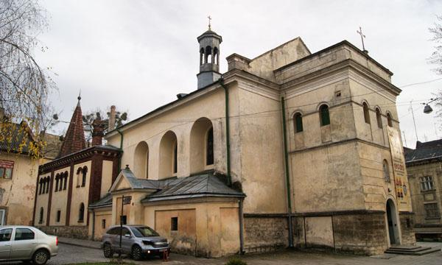
Це́рква Ма́тері Бо́жої Неуста́нної По́мочі
Греко-католицький храм у Львові, колишній косте́л Марії Сні́жної. Один із найдавніших храмів міста, можливо, збудований німецькими колоністами у XIV столітті на місці давнішого дерев'яного з XIII ст.

Slide 13
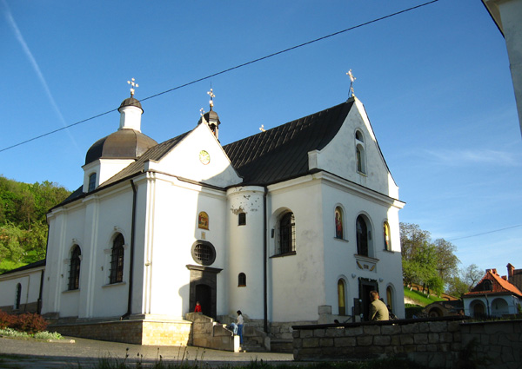
Монастир св.Онуфрія – XIII ст.
Архітектурна пам'ятка Львова, пов'язана з давньоруським Львовом. Знаходиться на вулиці Богдана Хмельницького.

Slide 14
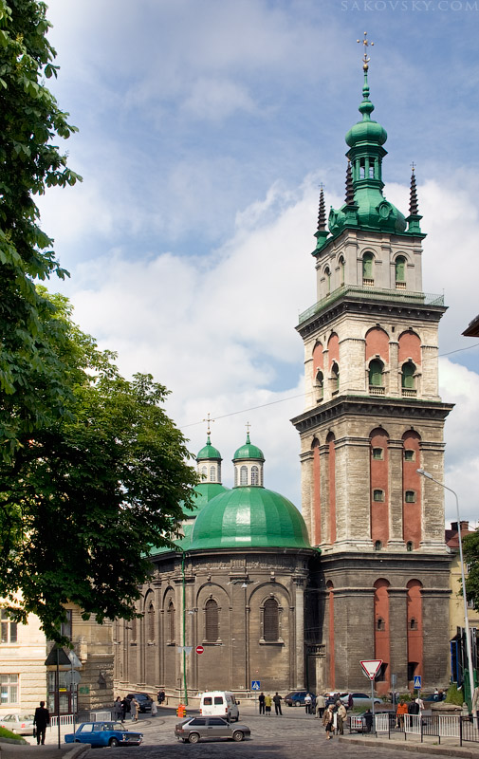
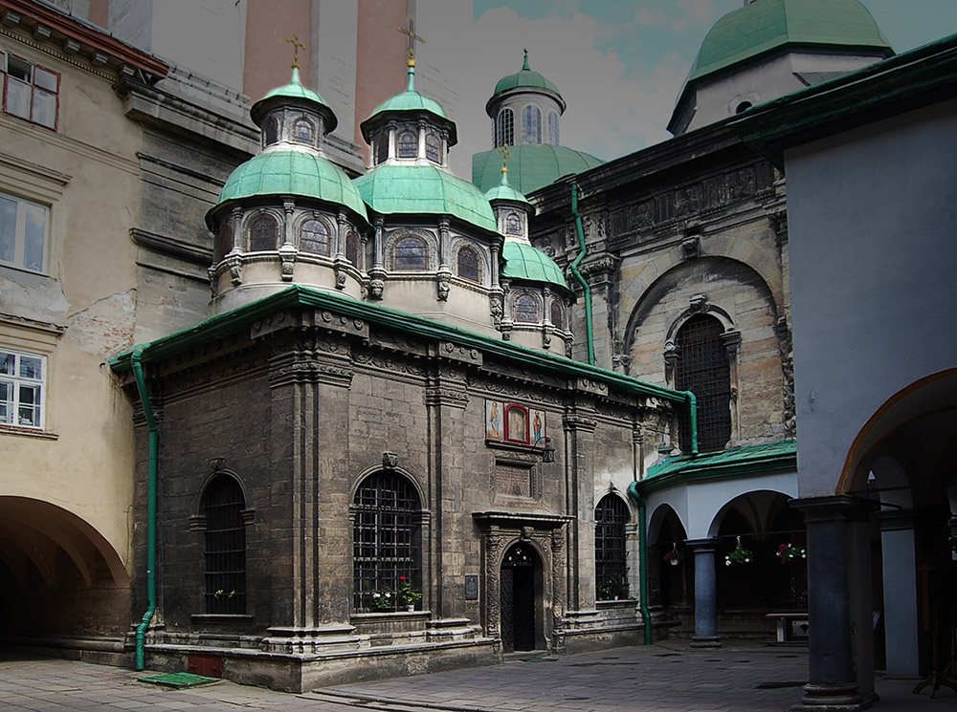
Ансамбль “Руська трійця”
Складається з: Успенської (Волоської) церкви, вежи Корнякта, каплиці Трьох Святителів. Архітектор-Павло Римлянин. Роки будівництва-1591-1629 рр.

Slide 15
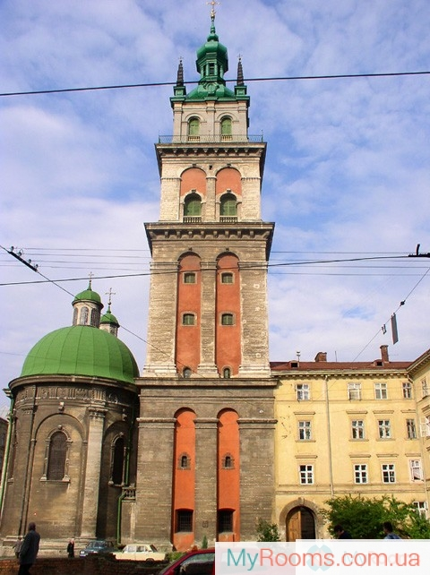
Вежа Корнякта
Роки будівництва-1572-1578 рр.
Вежа побудована в епоху ренесансу як дзвіниця Успенської церкви за проектом архітектора Петра Барбона за участю Павла Римлянина на кошти львівського купця грецького походження Костянтина Корнякта.

Slide 16
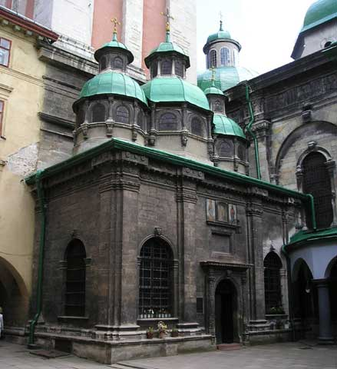
Каплиця Трьох Святителів
Капли́ця Трьох Святи́телів — частина комлексу Успенської церкви у Львові, пам'ятка архітектури.
У архітектурі каплиці переплелися традиції народної та ренесансної архітектури. Каплиця була побудована архітектором Андрієм Підлісним у 1578–1591 роках на кошти львівського купця Костянтина Корнякта. Будівля притикає однією стороною до північної стіни Успенської церкви, довгою стороною — до вежі Корнякта. Після пожежі в 1671 році була знову відбудована.

Slide 17
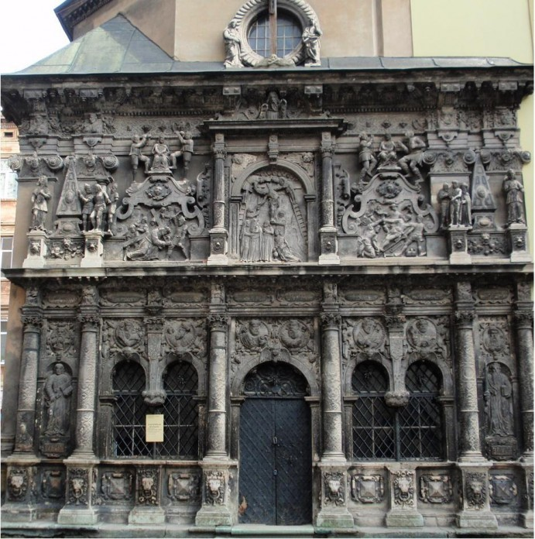
Каплиця Боїмів
Каплиця збудована у 1609–1615 роках (за іншими даними у 1606–1615 роках) над фамільним гробівцем родини львівських патриціїв угорського походження Боїмів. Каплицю побудовано на території тогочасного міського цвинтаря, поблизу Латинського собору. Усипальницю для родини замовив і розпочав Георгій Боїм, а завершував його син Павло Боїм. Всього в каплиці поховано 14 осіб з династії Боїмів.

Slide 18
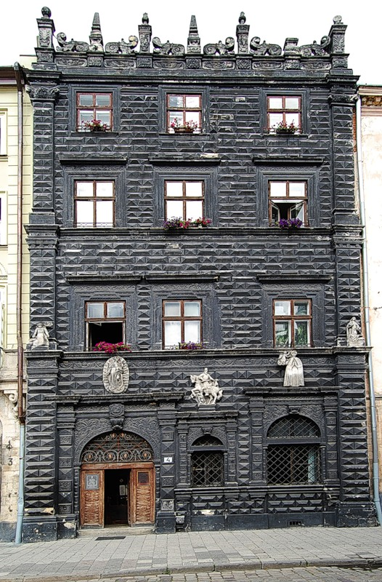
Чорна кам`яниця
Чо́рна кам'яни́ця, також кам'яниця Анчевських — житловий будинок № 4 на площі Ринок у Львові, архітектурна пам'ятка. Збудована 1577 року Петром Красовським у стилі ренесансу, на замовлення Томаса Альберті. У 1875–1877 роках відновлено аттик і портали, 1884-го надбудовано 4-й поверх. Фасад і фланкуючі пілястри вкриті тесаним каменем. Фасад оздоблено орнаментами і сюжетною різьбою. У Чорній кам'яниці тепер міститься Львівський історичний музей.

Slide 19
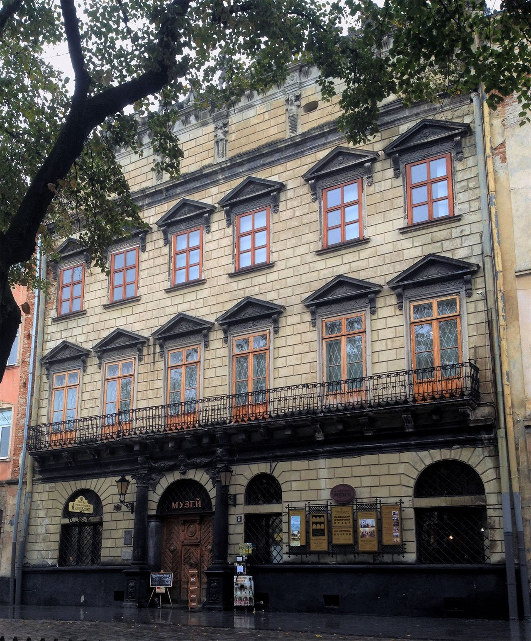
Пала́ц Корня́кта, також Королівська кам'яниця
Окрім назв «Палац Корнякта» та «Королівська кам'яниця», серед львів'ян також поширена назва «Італійський дворик» через наявність дворику, схожого на аналогічні в Італії. Будинок споруджений 1580 року на місці двох готичних кам'яниць. Архітектори-Павло Рилянин, Петро Барбон. Замовник-Костянтин Корнякт. Архітектурний стиль-ренесанс.

Slide 20
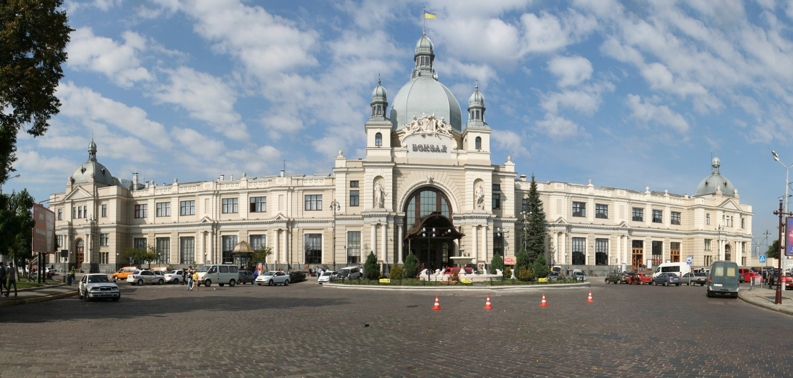
Головний залізничний вокзал
Головний вокзал Львова та Львівської залізниці. Історично, це перший вокзал на території сучасної України. Рік відкриття-1861. Архітектор-Владислав Садловський. Архітектурний стиль-віденська сецесія.

Slide 21
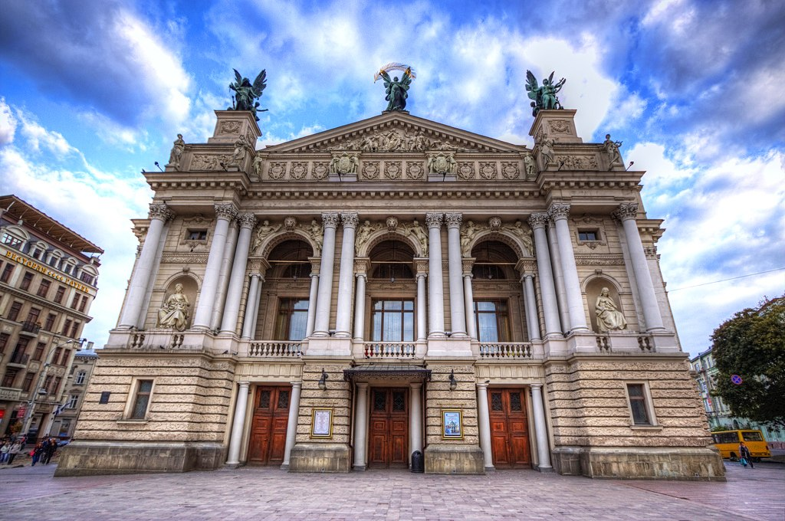
Львівський національний академічний театр опери та балету імені Соломії Крушельницької
Будівництво театру розпочалось у червні 1897 року за проектом архітектора Зигмунта Горголевського. Відкрився театр для глядача 4 жовтня 1900 р. прем'єрою лірико-драматичної опери «Янек» Владислава Желенського.
Архітектурний стиль-віденський псевдоренесанс.

Slide 22
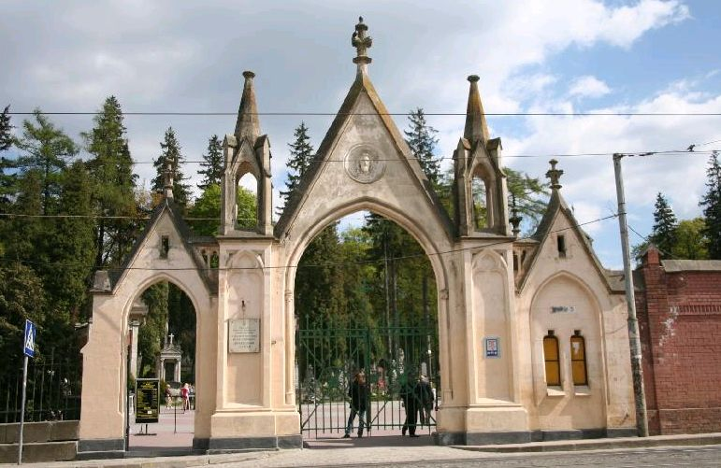
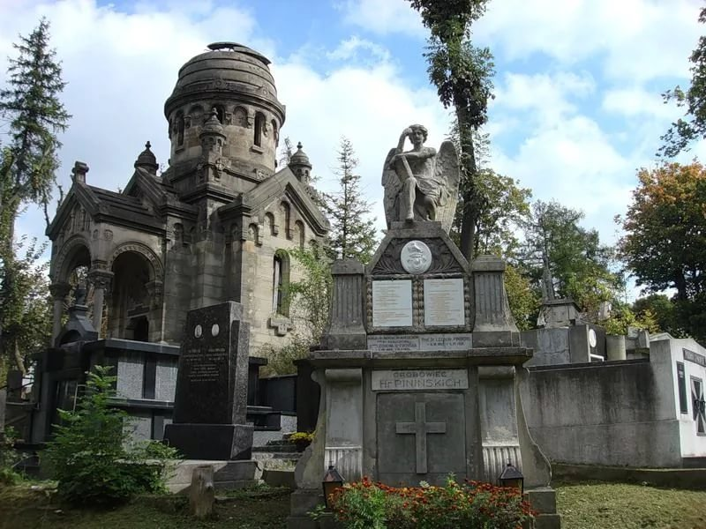
Личаківський цвинтар
Державний історико-культурний музей-заповідник «Лича́ківський цви́нтар» — меморіальне кладовище у Львові. На 86 полях загальною площею 40 га тут розміщені понад 300 тис. поховань (зокрема понад 2000 гробівців), на могилах встановлено близько 500 скульптур і рельєфів. Відкритий 1786 року, один із найстарших існуючих комунальних цвинтарів Європи.

Slide 23
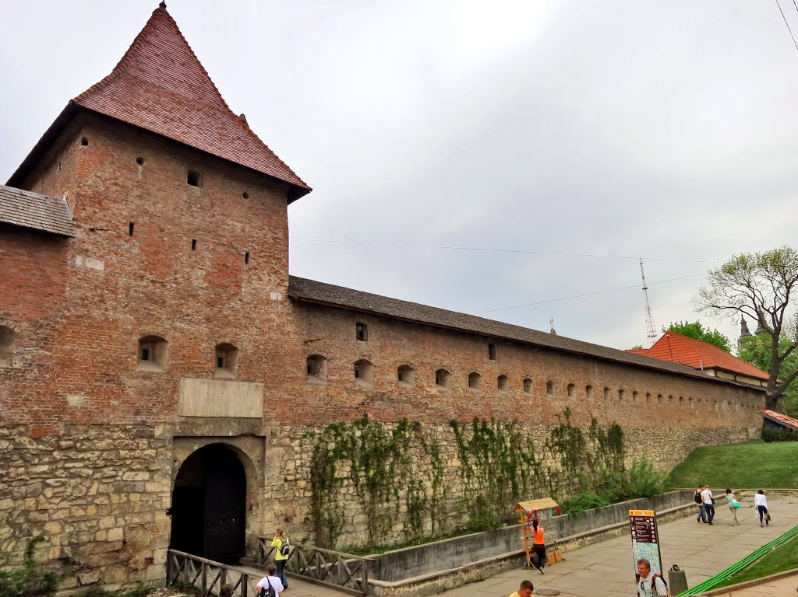
Глиня́нська бра́ма (В'їзна брама)
Пам'ятка оборонної архітектури пізнього ренесансу у Львові, частина фортифікацій Комплексу бернардинського монастиря. Збудована в 1618 р. Розташована на площі Митній. Пам'ятка є найбільш збереженим фрагментом стародавніх фортифікацій Львова.

Slide 24
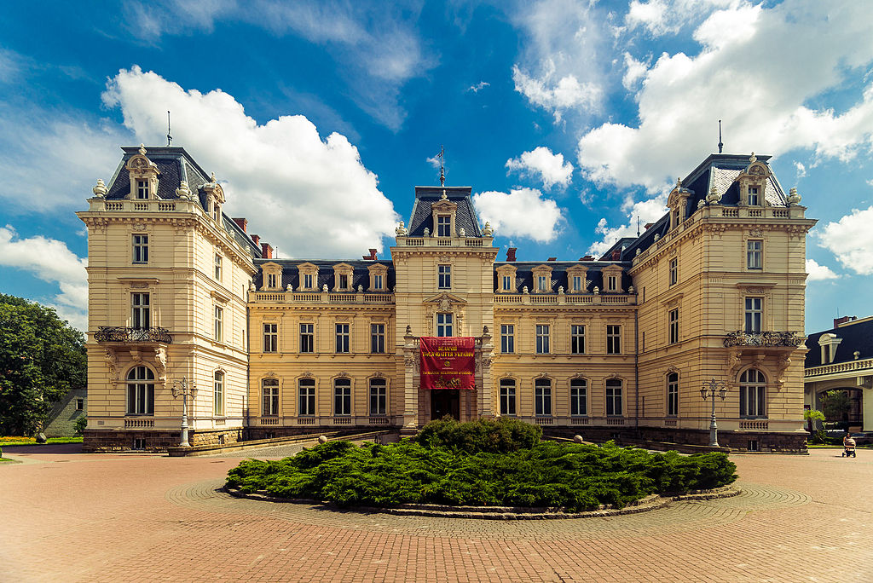
Палац Потоцьких
Збудовано- 1880 р., реконструйовано 1973—1974 Архітектурні стиль-класицизм. Архітектори-Луї Довернь, Юліан Цибульський.

